Slide 1


Quản lý học viên
Conceive Design Implement Operate
Giảng viên: Nguyễn Nghiệm

Slide 2
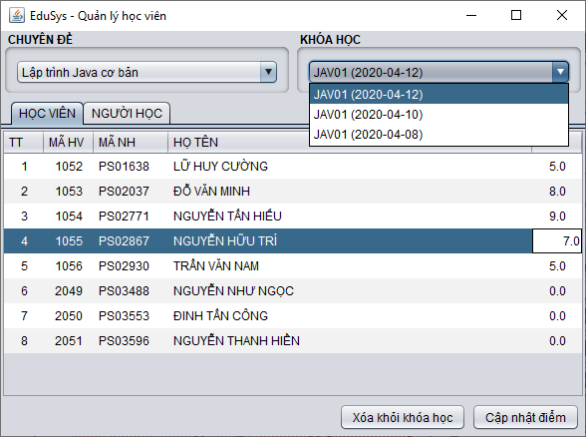
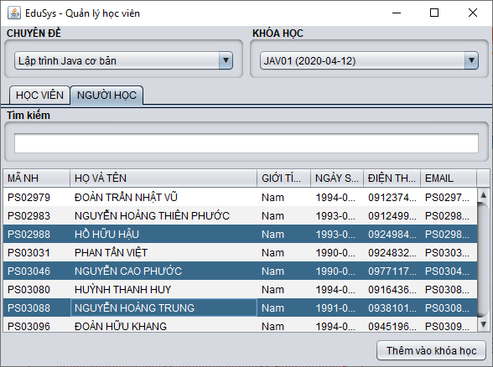
Phân tích HocVienJDialog
1
2
3
6
5
4

Slide 3
Mô hình ứng dụng quản lý học viên
ChuyenDe
KhoaHoc
HocVien
NguoiHoc
ChuyenDe
KhoaHoc
HocVien
NguoiHoc
ChuyenDe
KhoaHoc
HocVien
NguoiHoc
GUI
Controller
ChuyenDeDAO
KhoaHocDAO
HocVienDAO
NguoiHocDAO
fillComboBoxChuyenDe()
fillComboBoxKhoaHoc()
fillTableHocVien()
fillNguoiHoc()
removeHocVien()
addHocVien()
updateDiem()
selectByKhoaHoc()
selectNotInCourse()

Slide 4
Tổ chức mã DAO và Controller
HocVienDAO
HocVienJDialog
+ selectByKhoaHoc(String): List<HocVien>
cddao: ChuyenDeDAO
khdao: KhoaHocDAO
nhdao: NguoiHocDAO
hvdao: HocVienDAO
NguoiHocDAO
+ selectNotInCourse(String, String): List<NguoiHoc>
- init()
- fillComboBoxChuyenDe()
- fillComboBoxKhoaHoc()
- fillTableHocVien()
- fillNguoiHoc()
- removeHocVien()
- addHocVien()
- updateDiem()
ChuyenDeDAO
+ …
use
KhoaHocDAO
+ …

Slide 5
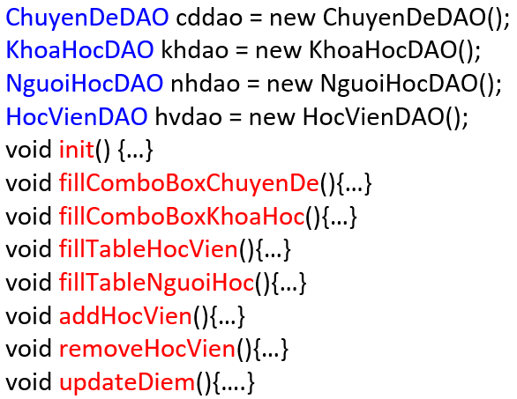
Tổ chức mã HocVienJDialog
Controller

Slide 6
Tổ chức điều khiển sự kiện
start
init()
addHocVien()
btnAddHocVien
fillComboBoxChuyenDe()
removeHocVien()
btnRemoveHocVien
cboChuyenDe
fillComboBoxKhoaHoc()
cboKhoaHoc
fillTableHocVien()
txtTimKiem
fillTableNguoiHoc()
updateDiem()
btnUpdateDiem

Slide 7
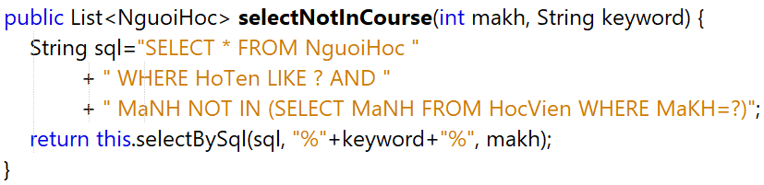
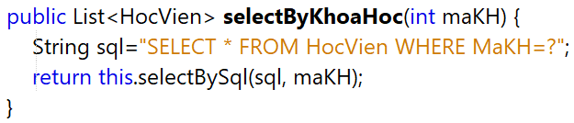
Bổ sung vào DAOs
NguoiHocDAO.selectNotInCourse()
HocVienDAO.selectByKhoaHoc

Slide 8
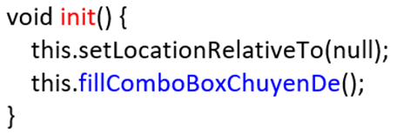
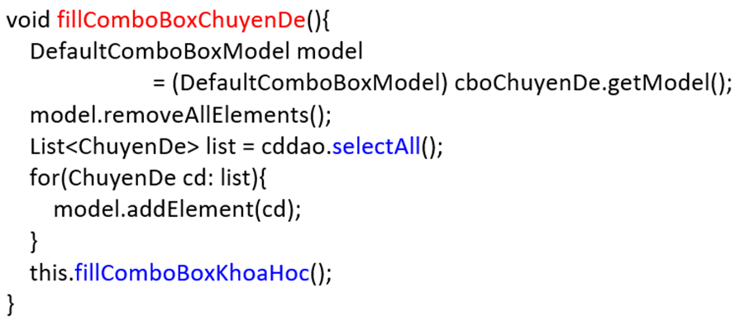
HocVienJDialog.fillComboBoxChuyenDe()

Slide 9
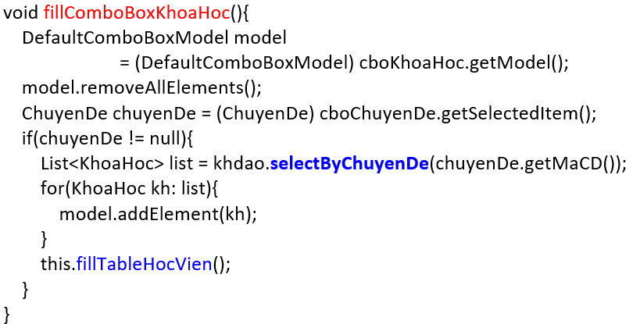
HocVienJDialog.fillComboBoxKhoaHoc()

Slide 10
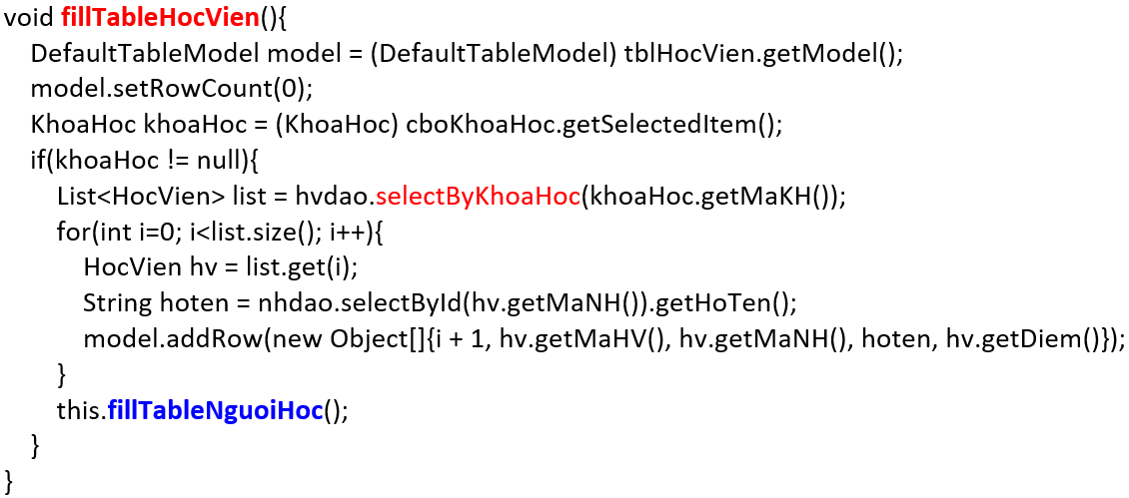
HocVienJDialog.fillTableHocVien()

Slide 11
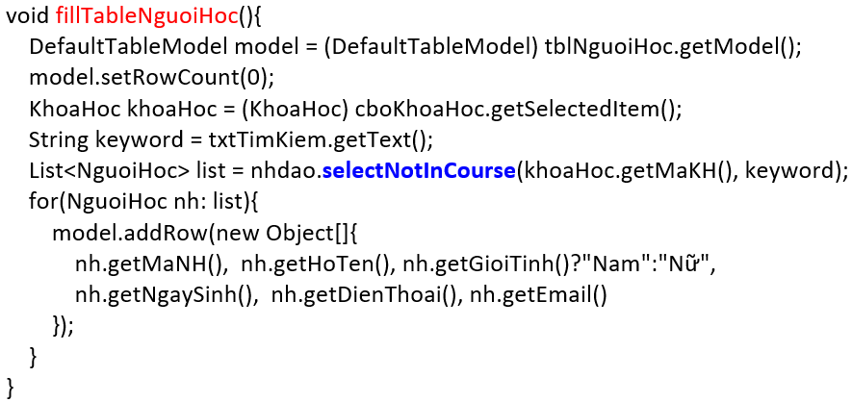
HocVienJDialog.fillTableNguoiHoc()

Slide 12
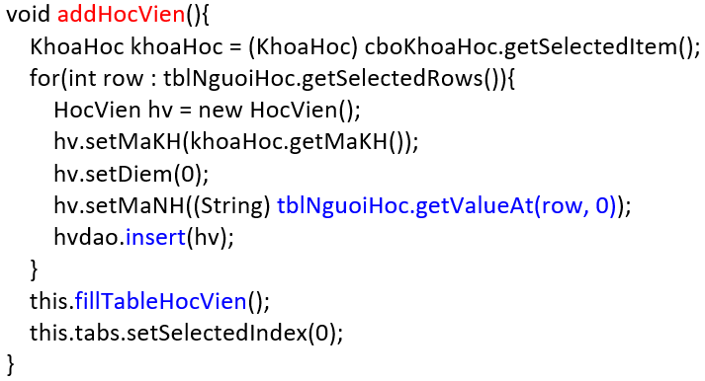
HocVienJDialog.addHocVien()

Slide 13
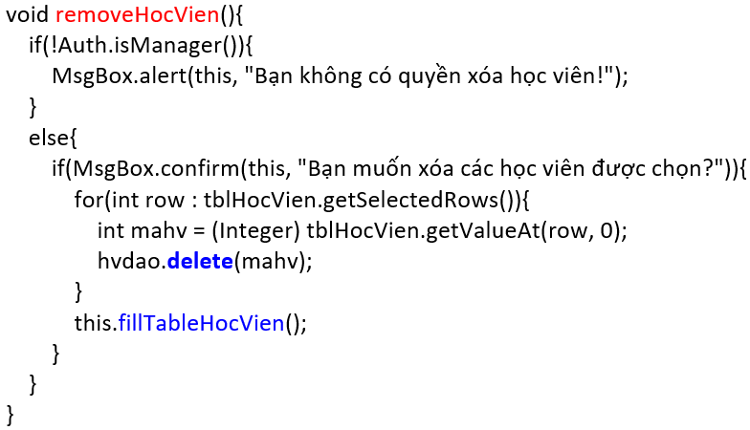
HocVienJDialog.removeHocVien()

Slide 14
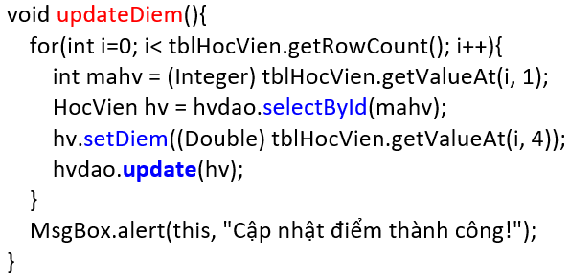
HocVienJDialog.updateDiem()

Slide 15

Tổng kết
Mô hình tổ chức mã
JComboBox phụ thuộc JComboBox
JTable phụ thuộc JComboBox
Nhập điểm trực tiếp vào bảng
Đọc điểm từ bảng

Slide 16



Cảm ơn

